Slide 1
Wareneinkauf – Warenverkauf in Handelsbetrieben
Einkauf
Verkauf
Einsatz
+
Einkaufspreis
50,00 EUR
Verkaufspreis
100,00 EUR
Handelsspanne
z. B.: Kosten für Miete,
Personal, Werbung, …
+ Gewinn

Slide 2
Inventur: Lagerbestand wird festgestellt … es wird gezählt…

Slide 3
Warenkonten
Konto, auf dem AB und
EB erfasst werden
(sowie die Veränderung
zwischen AB und EB)
Konto, auf dem
die Einkäufe während
des Jahres erfasst
werden
Konto, auf dem
die Verkäufe erfasst
werden
Bestandskonto
HW-Vorrat
Aufwandskonto
HW-Einsatz
Erlöskonto
HW-Erlöse
Bilanz
Gewinn- und Verlustrechnung

Slide 4
Lageraufbau Zusammenhang Warenvorrat – Wareneinsatz - Erlöse
Handelswarenvorrat
Handelswareneinsatz
Handelswaren - Erlöse
AB (EBK)
1.000,00 EUR
Endbestand
(SBK)
1.500,00 EUR
Einkäufe
500,00 EUR
GuV
Verkäufe
GuV
500,00 EUR
tatsächl. Endbestand
tatsächl. Verbrauch
tatsächl. Erlöse
Inventur am 31.12.:
Es sind Schuhe mit einem
Einkaufspreis (Einstandspreis)
von 1.500,00 EUR im Lager
HW Erlöse
- HW Einsatz
Rohertrag
1.500,00
1.000,00
+ 500,00
Endbestand lt. Inventur
Anfangsbestand
Veränderung Lagerbestand
-
Lageraufbau, dh nicht
alle eingekauften Waren
konnten verkauft werden.
Endbestand
HW Vorrat 500,00 EUR / HW Einsatz 500,00 EUR

Slide 5
Lagerabbau Zusammenhang Warenvorrat – Wareneinsatz - Erlöse
Handelswarenvorrat
Handelswareneinsatz
Handelswaren - Erlöse
AB (EBK)
2.000,00 EUR
Endbestand
(SBK)
800,00 EUR
Einkäufe
GuV
GuV
Verkäufe
1.200,00 EUR
1.200,00 EUR
tatsächl. Endbestand
tatsächl. Verbrauch
tatsächl. Erlöse
Inventur am 31.12.:
Es sind Schuhe mit einem
Einkaufspreis (Einstandspreis)
von 800,00 EUR im Lager
HW Erlöse
- HW Einsatz
Rohertrag
800,00
2.000,00
-1.200,00
Endbestand lt. Inventur
Anfangsbestand
Veränderung Lagerbestand
-
Lagerabbau, dh es wurden alle Waren,
die während des Jahres eingekauft wurden …
aber auch noch zusätzlich Waren aus dem Anfangsbestand verkauft.
Endbestand
HW Einsatz 1.200,00 EUR / HW Vorrat 1.200,00 EUR

Slide 6
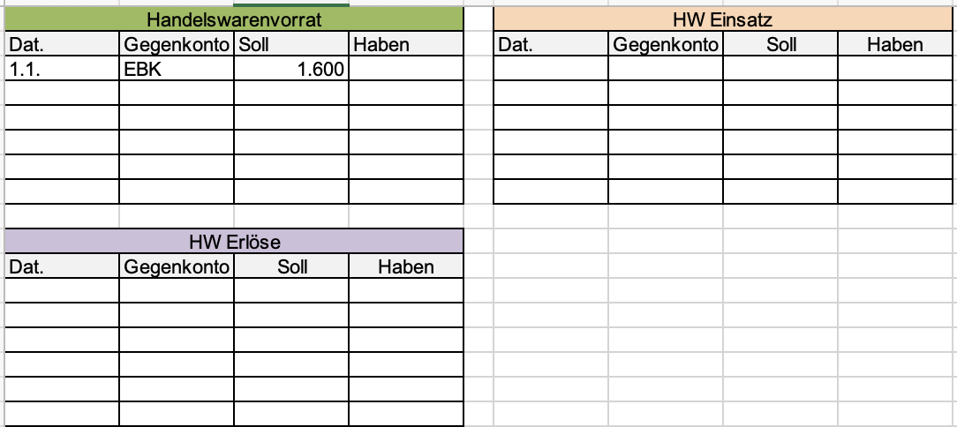
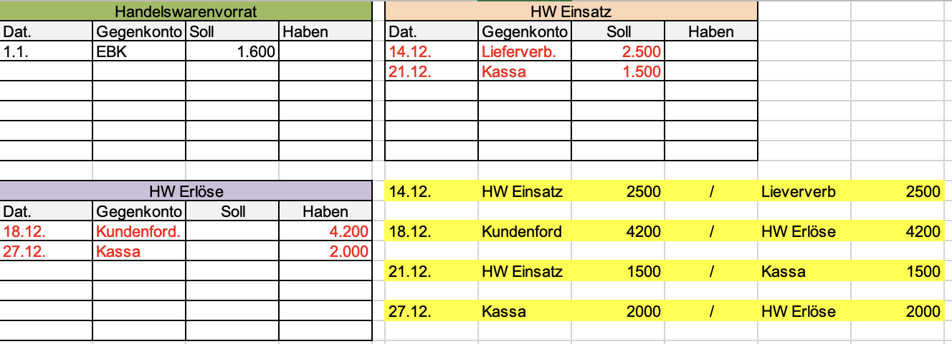
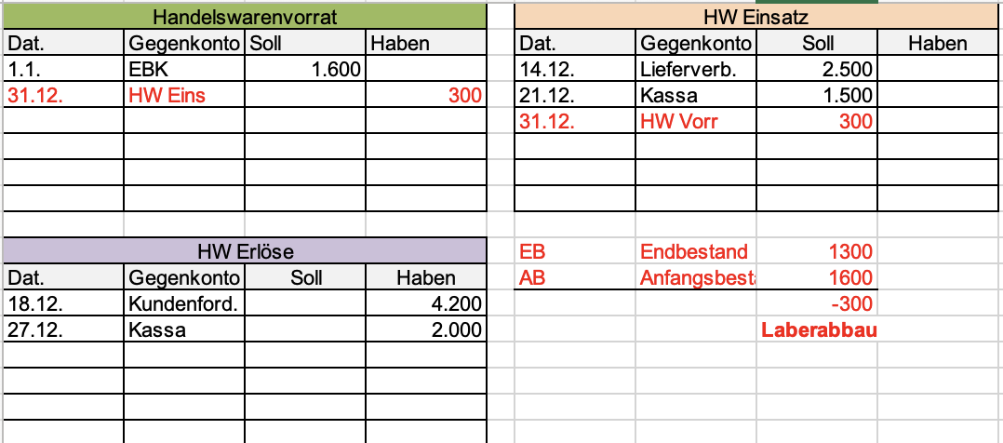
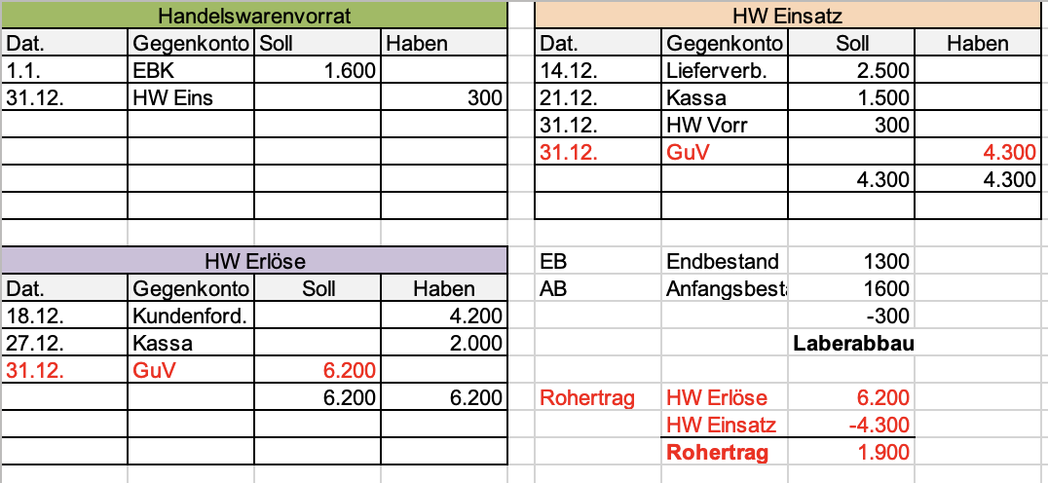
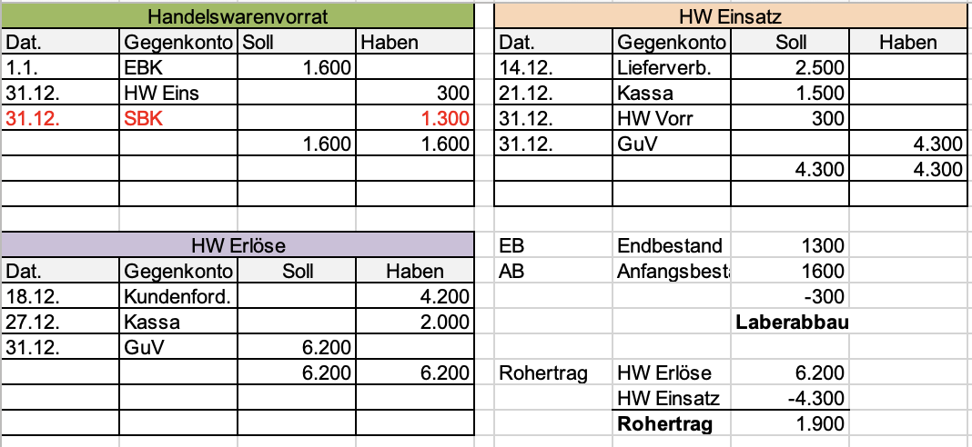
3 Warenkonten z.B. Fußprofi

